Slide 1


Líneas de comercialización y servicios
1991 -2020

Slide 2
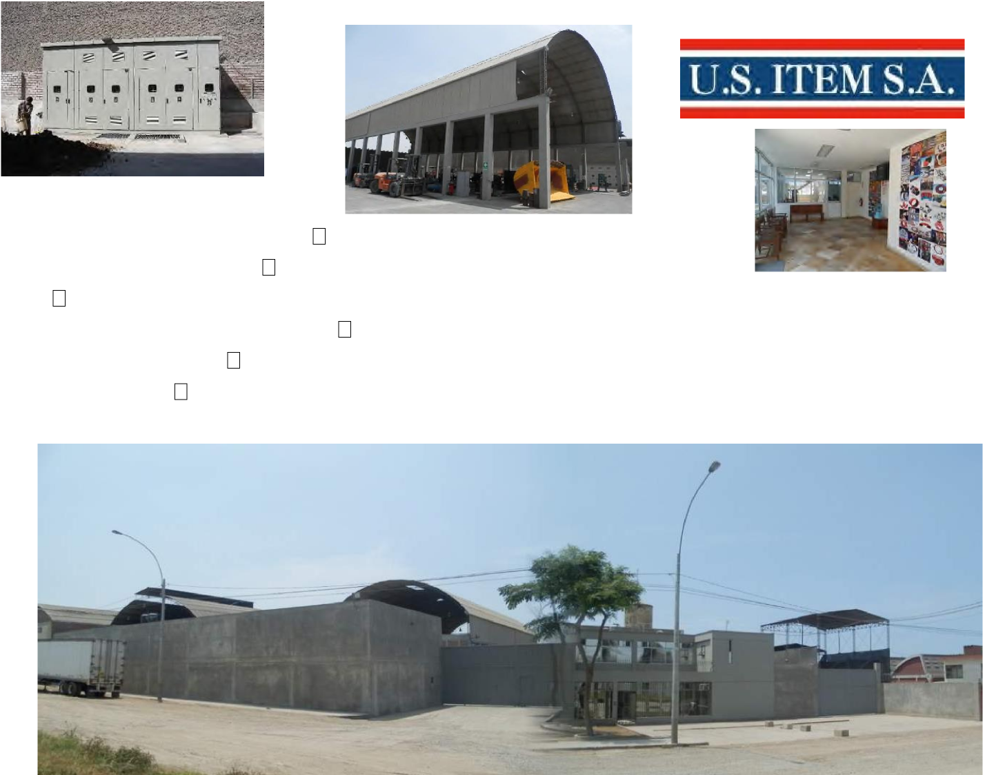

                Inicio de Operaciones: Marzo 1, 1991
                Ubicación: Av. Materiales 2915 Lima 1
                Infraestructura: 9,500 m2 entre Oficinas, Almacenes y Talleres
                Personal: 550 Trabajadores
                Oficinas de enlace: Arequipa, Piura, Ilo.
                Almacenes autorizados: Southern Perú, Antapaccay, Antamina y Las Bambas

Slide 3
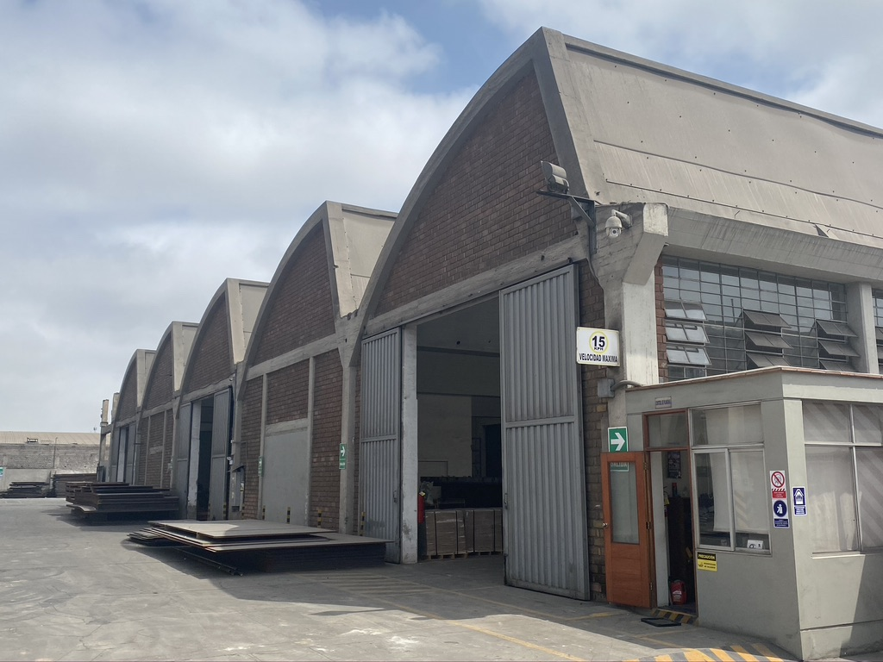
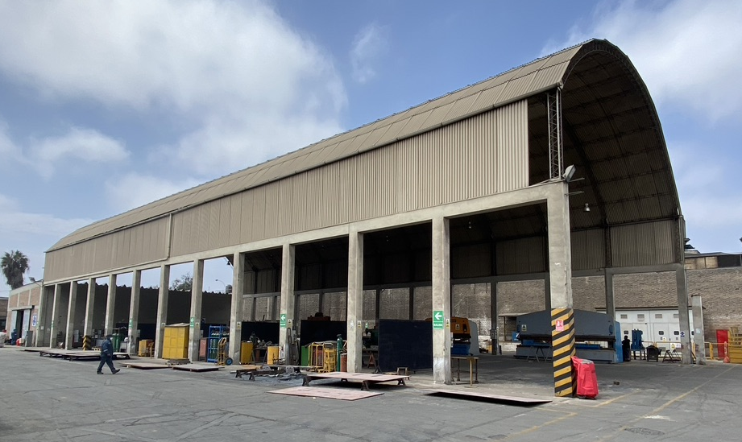
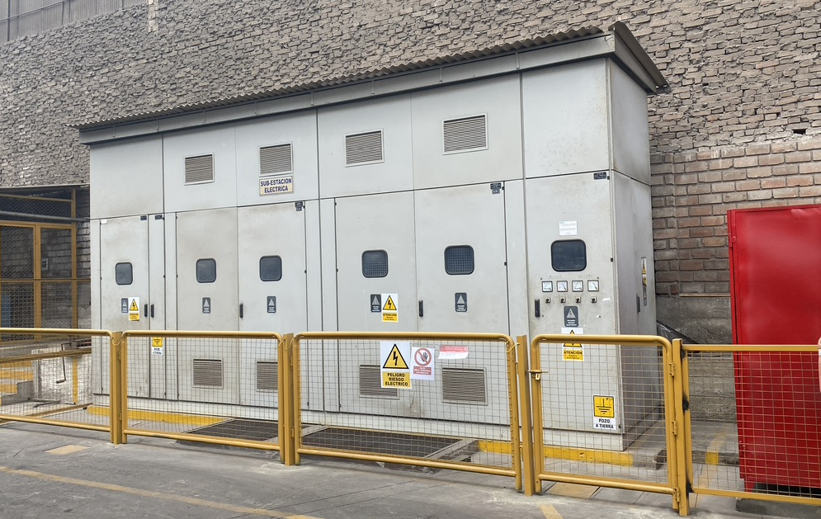
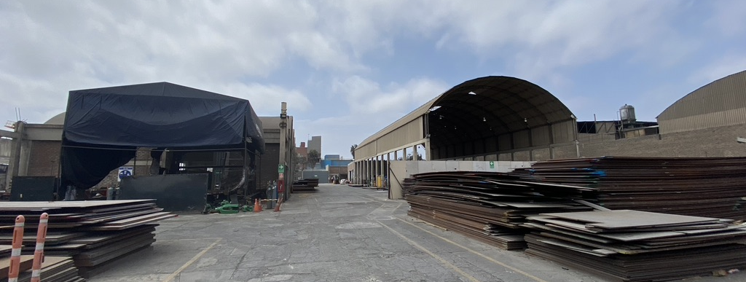
Equipamiento Talleres Lima
Para los trabajos de metalmecánica y reparaciones de componentes en Lima contamos con área techada de 2000 m2 dividida en:
Galpón abierto de 1000 m2
Galpón cerrado de 1000 m2.
Área abierta para trabajos , maniobras y stock de planchas de 6,500 m2
Para trabajar con toda la maquinaria en simultaneo tenemos:
Una sub estación eléctrica con capacidad de un megabyte (al momento capacidad de transformación ½ megabyte)
Circuito cerrado de aire comprimido.

Slide 4
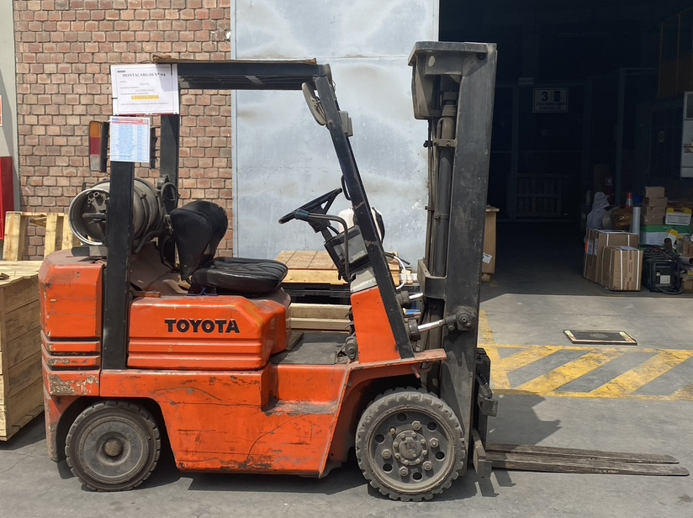
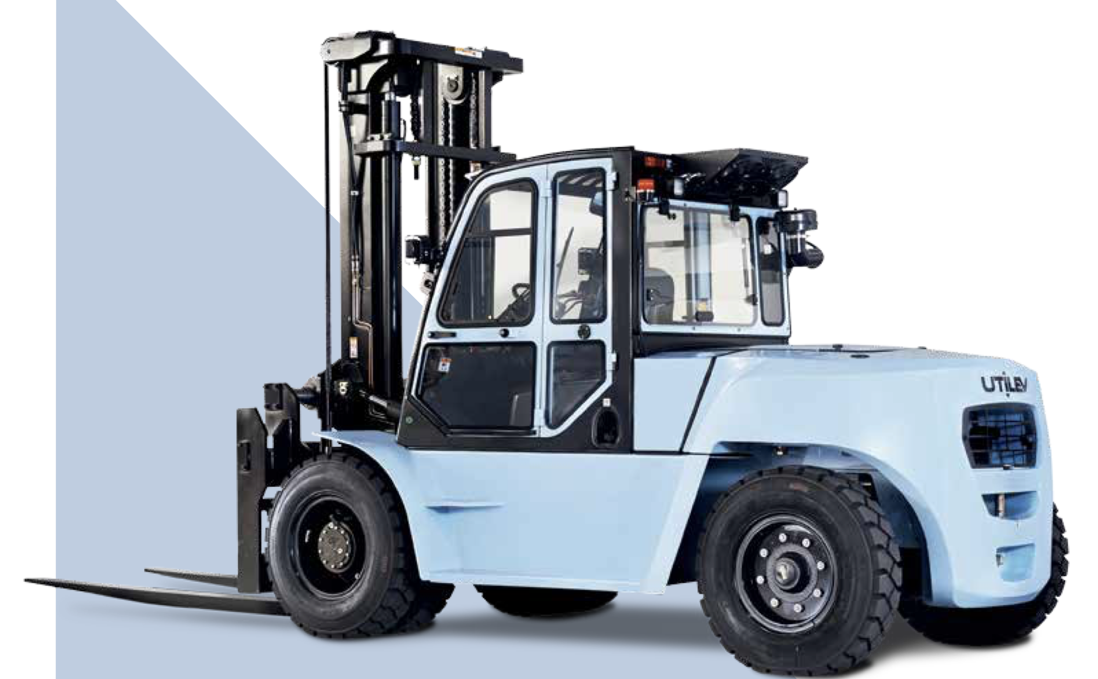
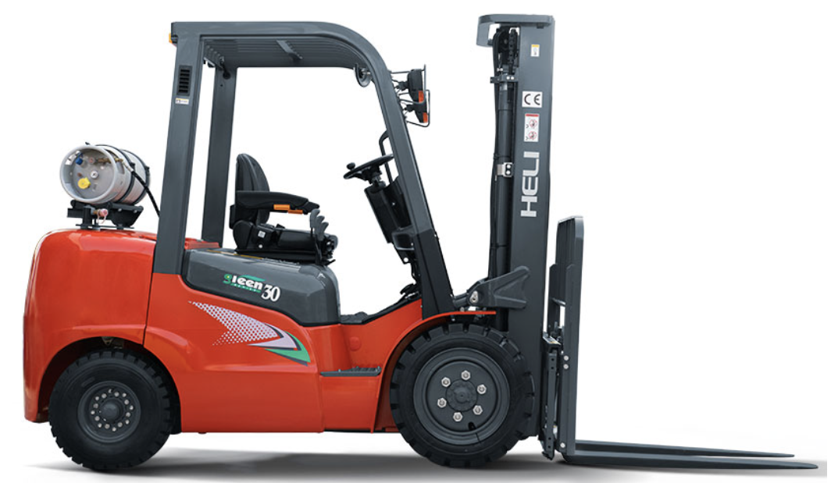
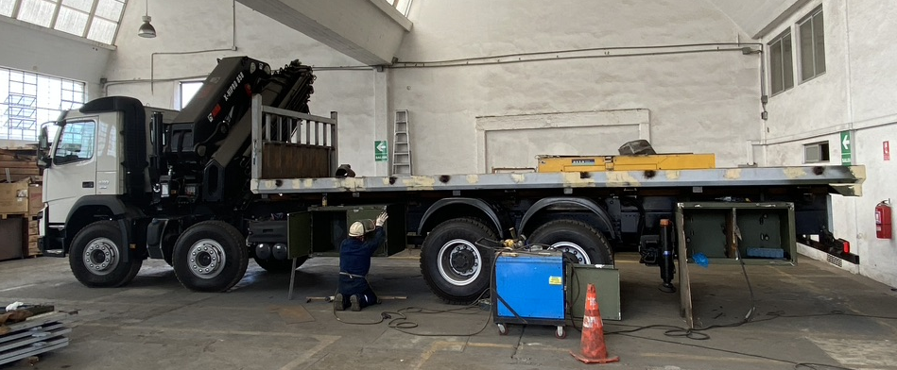
Equipamiento Talleres Lima
.
Para la movilización de planchas y los componentes en nuestros talleres contamos con:
Montacargas Utilev de 10TM
Dos montacargas Heli de 10TM
Montacargas Heli de 3.5TM
Montacargas Heli de 2.5TM
Montacargas Toyota de 2 TM
Camión International de 12 TM

Slide 5
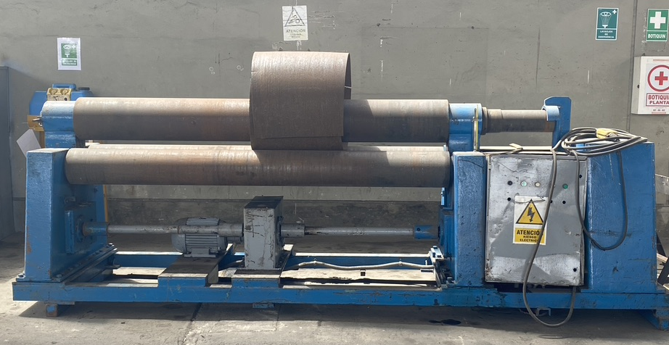
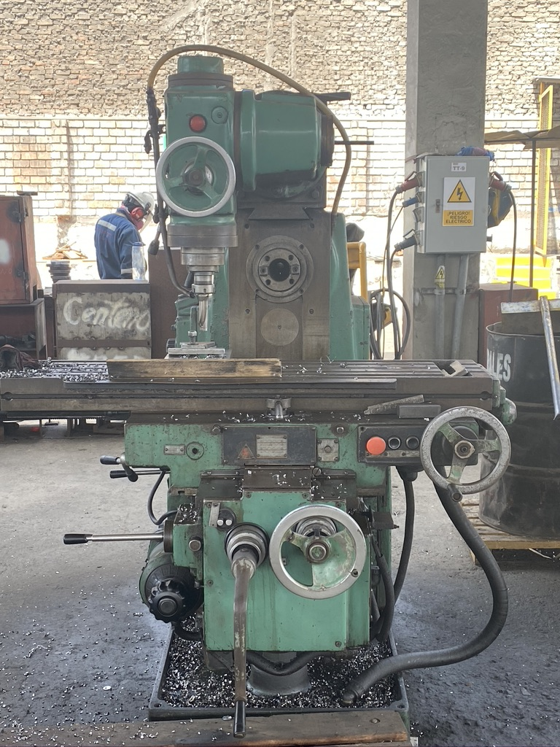
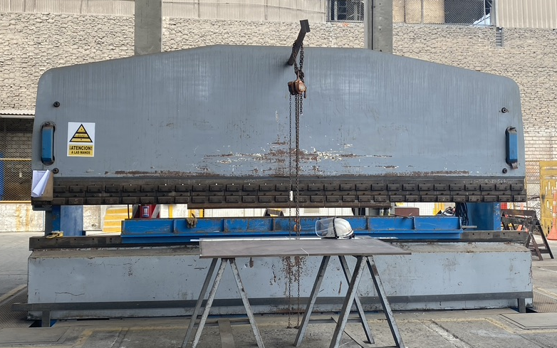
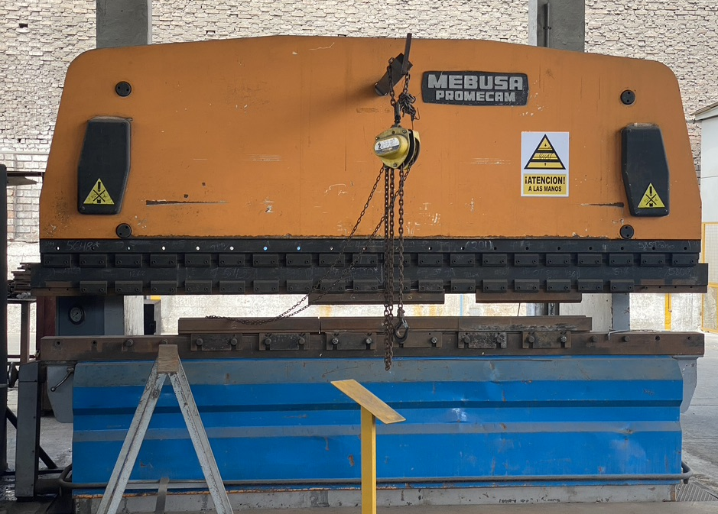
Equipamiento Talleres Lima
Para ejecutar los trabajos de metalmecánica y de soldadura tenemos en operación:
Una Plegadora de 600TM x 6.1M MEBUSA
Una Plegadora de 600TM x 4.0M MEBUSA
Prensas hidráulicas de 300TM y 60TM
Una Roladora capacidad en A36 ¾”.
CNC de corte por plasma y oxicorte
Dos mandriladoras
Taladro de banco
Máquinas de soldar con alimentadores
Cinco equipos de corte por arco de plasma.
Equipos automáticos de corte por oxicorte
Tres equipos de corte circular Bug-O
Tres barrenadoras marca Clímax
Un equipo de arco sumergido

Slide 6
Lineas de Comercialización para el Sector Minero, Petrolero, Contrucción e Industrial

Slide 7


División Metales
Planchas de acero antidesgaste
Planchas de acero estructural de alta resistencia
Planchas bimetálicas con recubrimiento de Carburo de Cromo

Slide 8
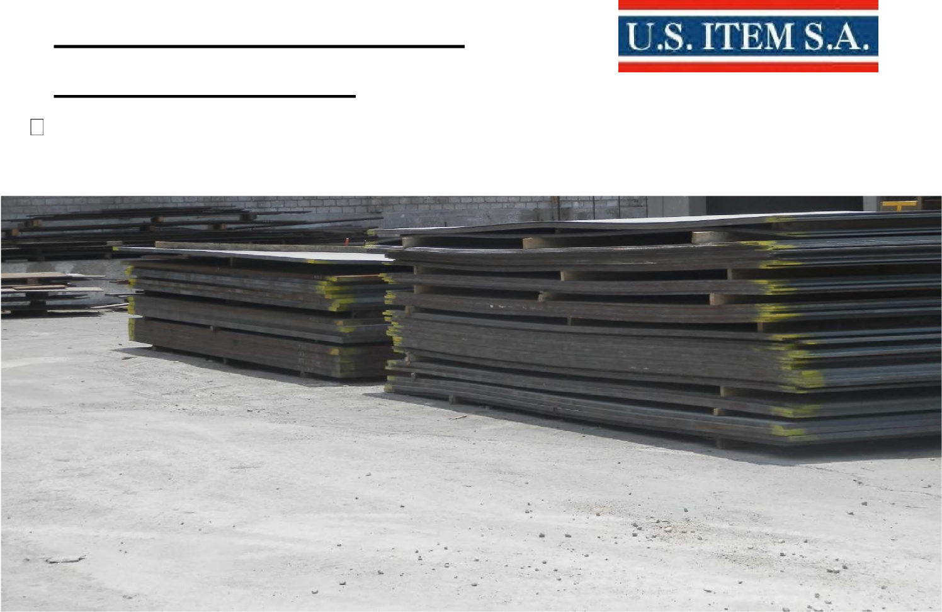
Principales distribuidores de planchas antidesgaste y estructurales de alta resistencia de JFE - Japón manteniendo un stock de 6,500 TM

Slide 9
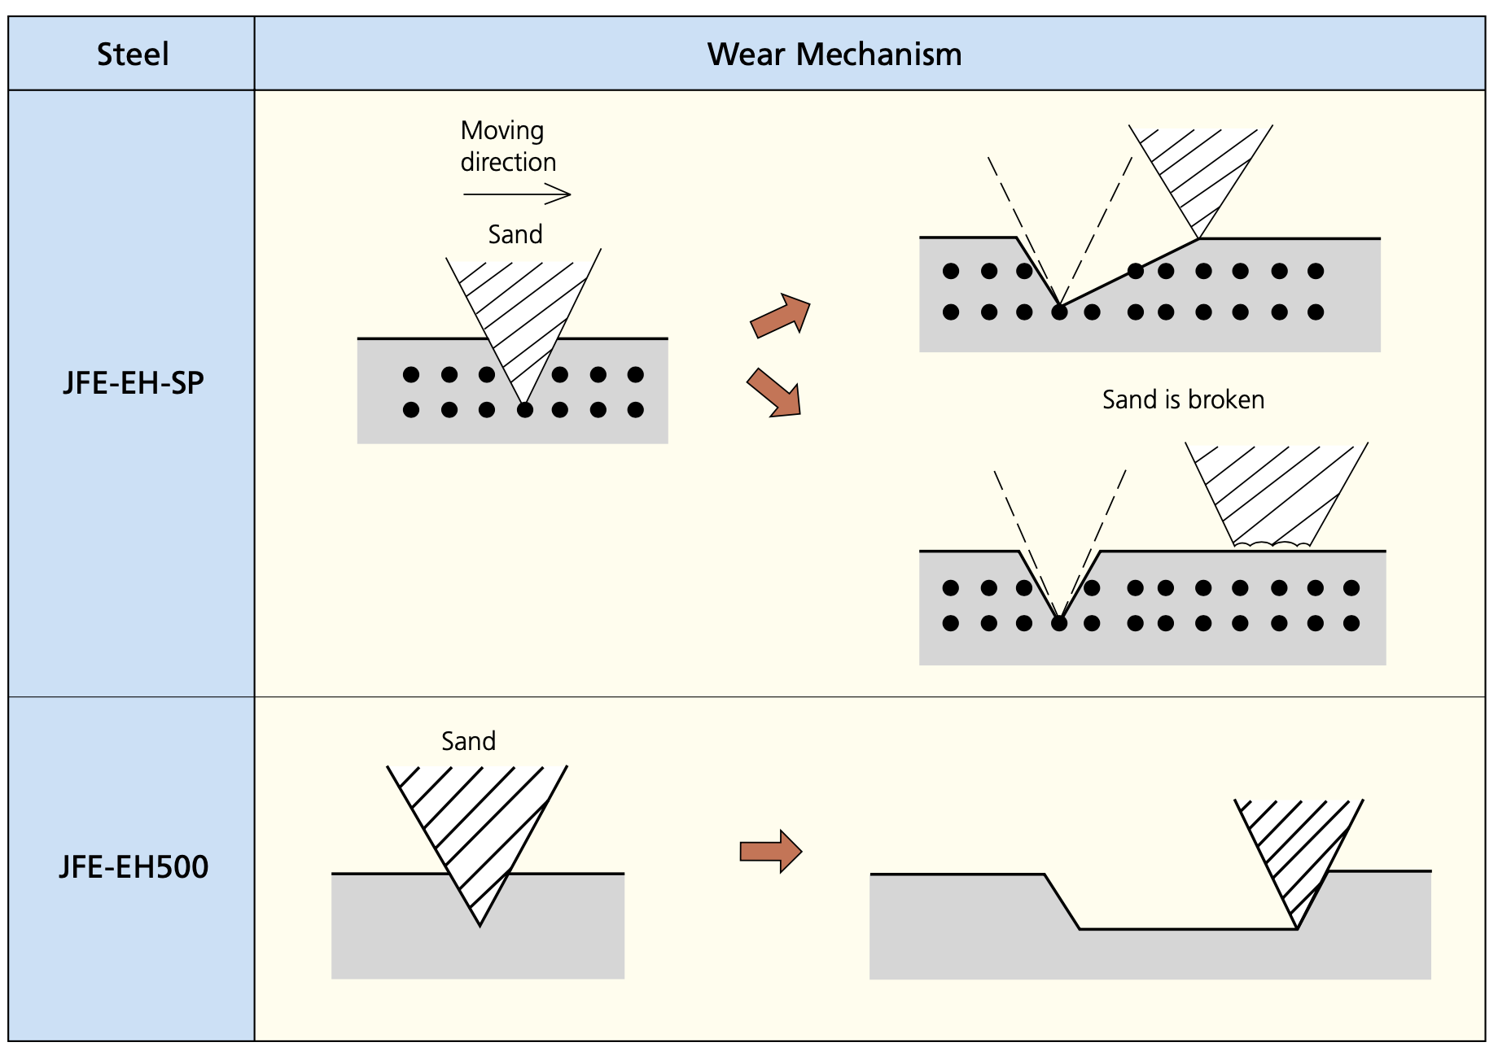
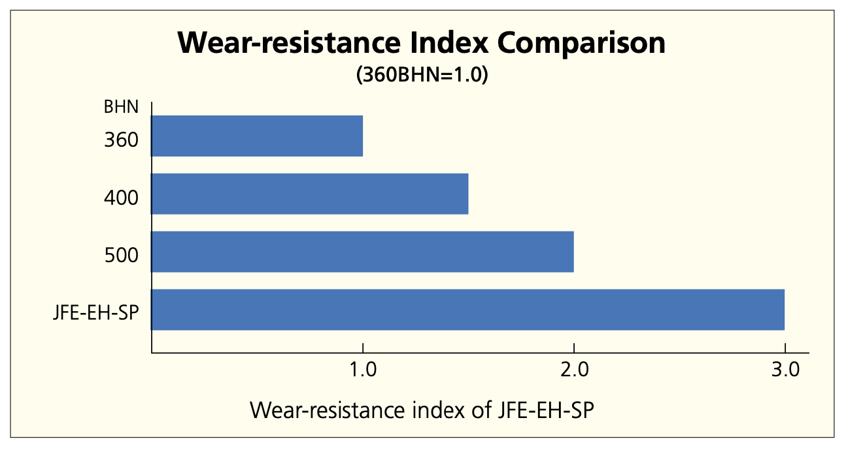
Plancha de acero T21
Plancha Premium de acero anti abrasivo y antidesgaste de 450 BHN con precipitados de carburo de titanio, registrada en Indecopi por US ITEM SA

Slide 10
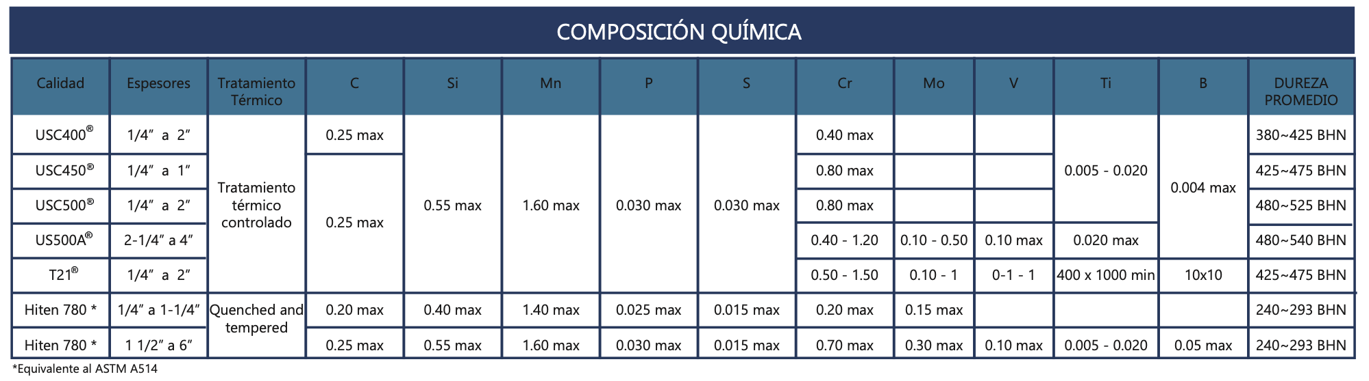
Planchas de acero US400 US450 US500 T21 HITEN780LE (A514)
Planchas de acero antidesgaste y de alta resistencia estructural

Slide 11
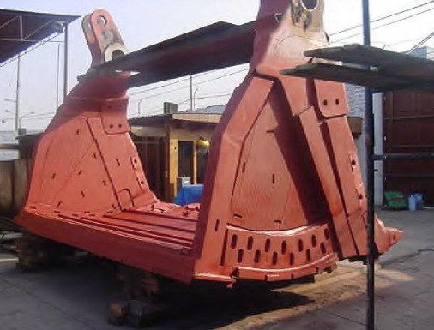
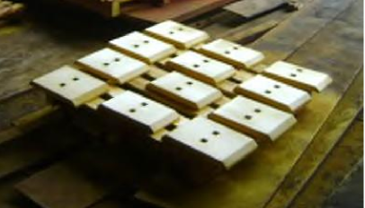
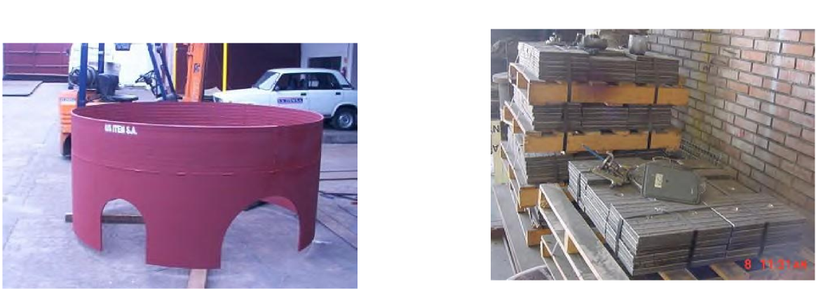
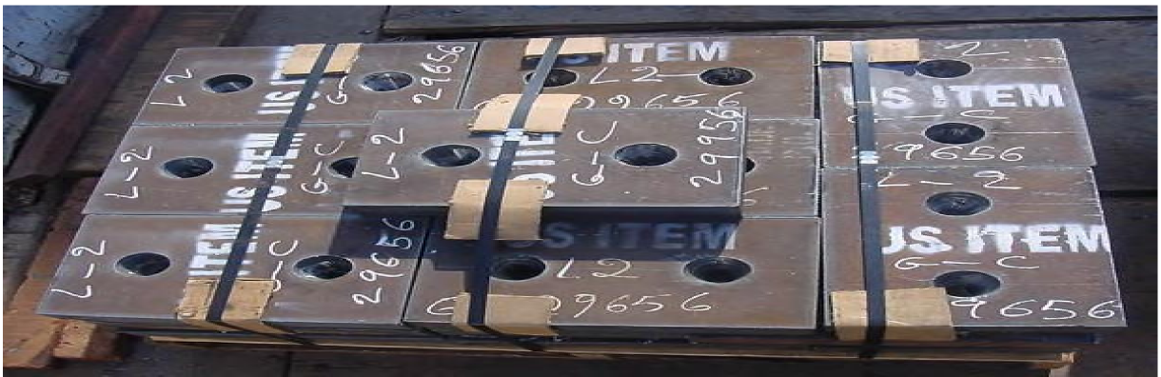
Usos de planchas antidesgaste
En operaciones Mineras y en el sector Construcción
Recubrimiento antidesgaste para:
Tolvas de camiones mineros
Cucharones y tapas de palas
Tractores
Cargadores frontales
Motoniveladoras
Retroexcavadoras
Fabricacion de :
Liners para chutes de descarga
Main Frame Liners para chancadoras
Elementos de corte y protectores de equipos para movimiento de tierra

Slide 12
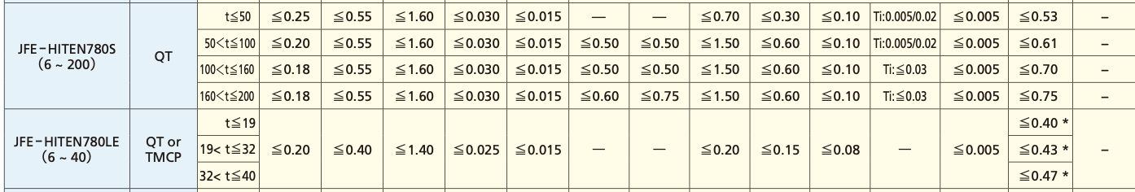
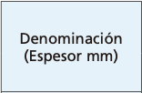
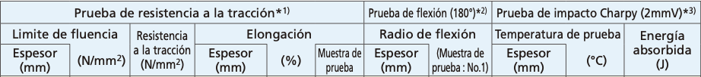
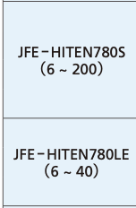
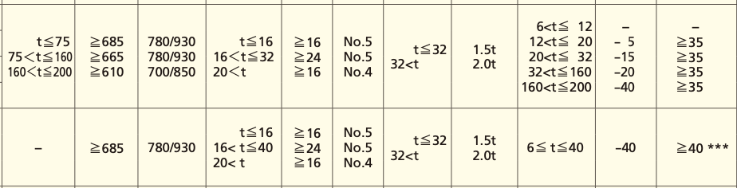
Planchas de acero Hiten780LE
Plancha de acero estructural de alta resistencia de baja aleación, enfriada y templada que cumple con la norma ASTM A514

Slide 13
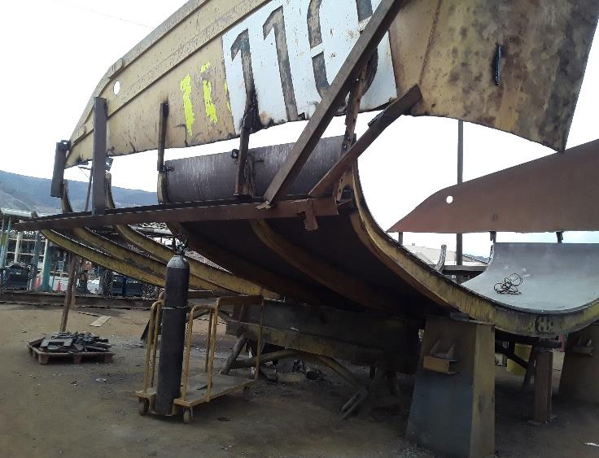
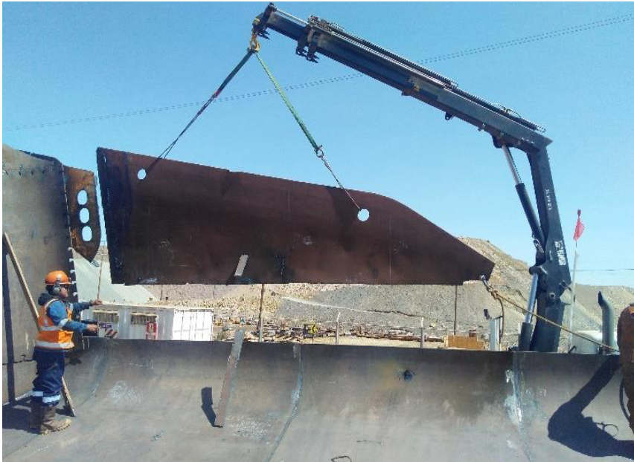
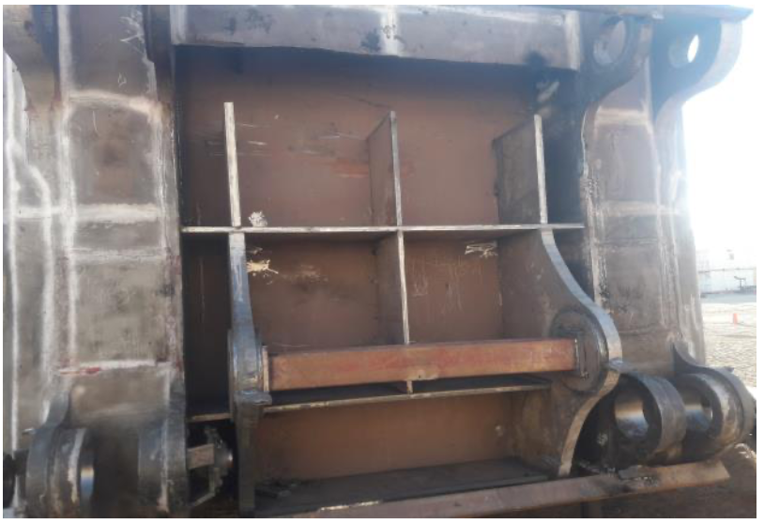
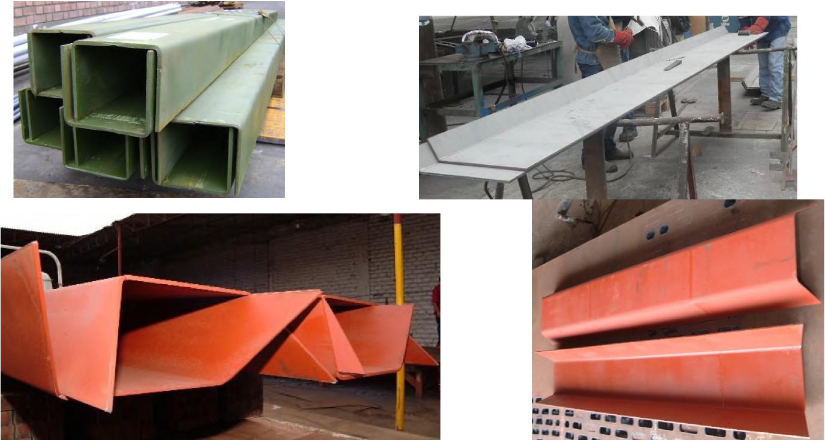
Usos Planchas de acero Hiten780LE (A514)
Fabricaciones y reparaciones de piezas y/o componentes donde se necesite un acero liviano estructural de alta resistencia sin sacrificar la durabilidad o tenacidad.

Slide 14

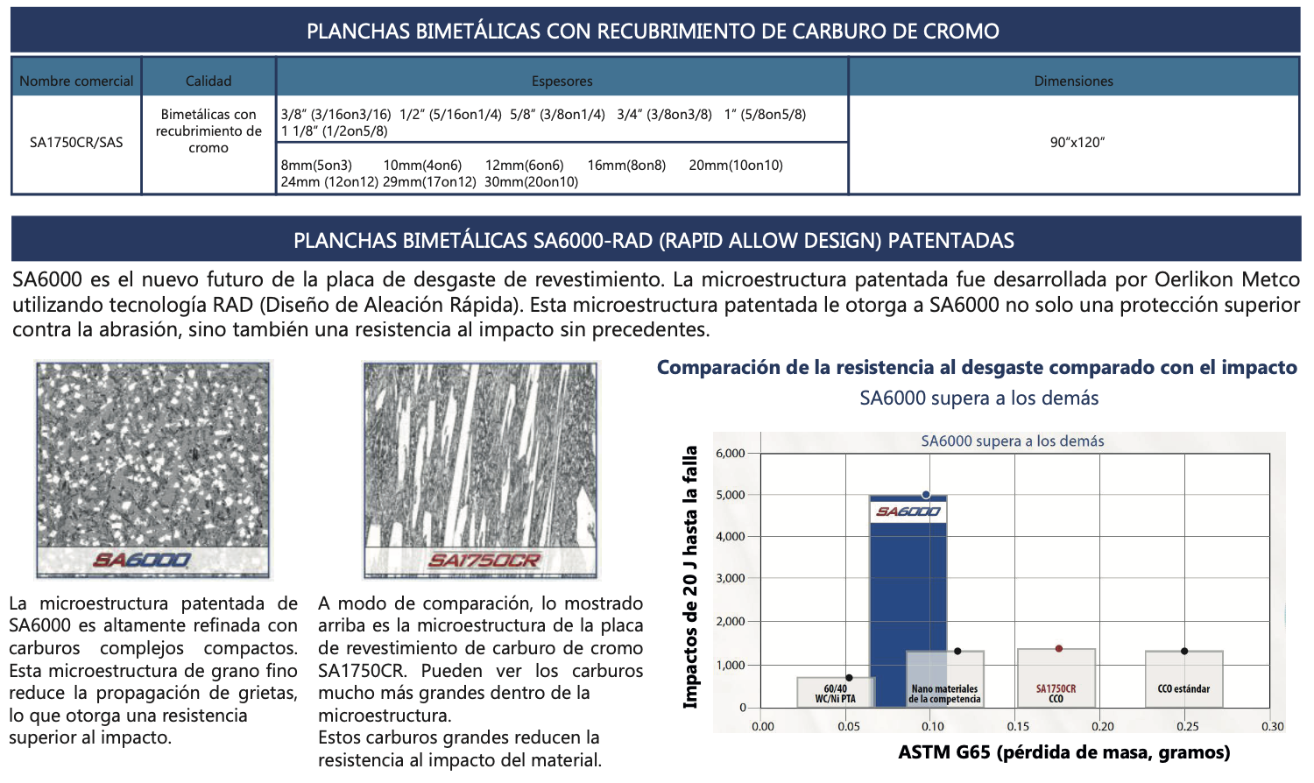
Planchas bimetálicas con recubrimiento de carburo de cromo

Slide 15
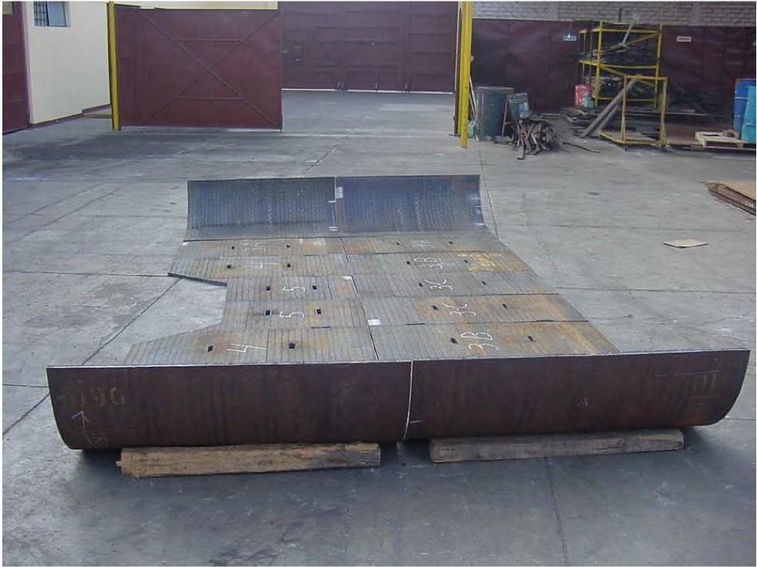
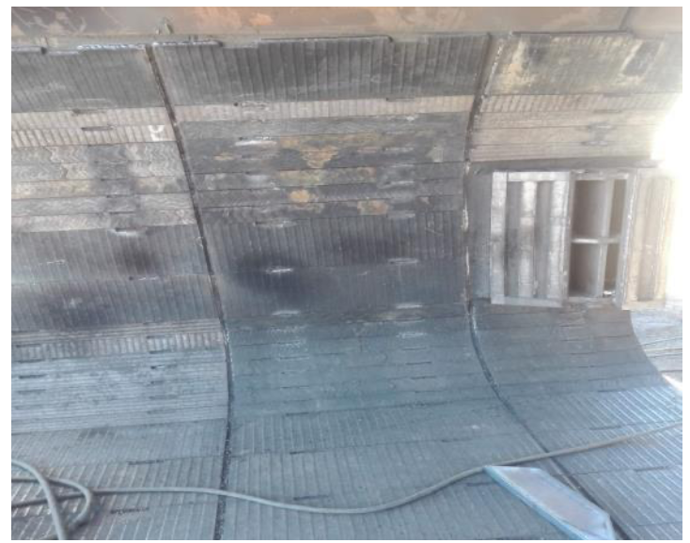
Usos de planchas bimetálicas con recubrimiento de carburo de cromo
Se utiliza el recubrimiento en componentes de equipos de movimiento de tierra, chutes de descarga o sectores donde se tenga un impacto mediano indirecto y alta abrasión

Slide 16
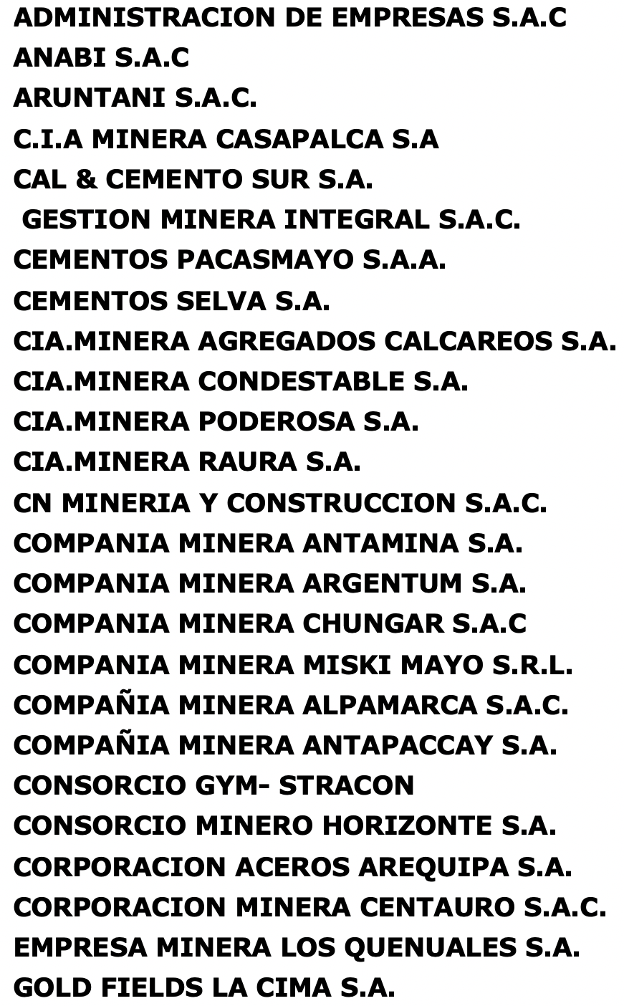
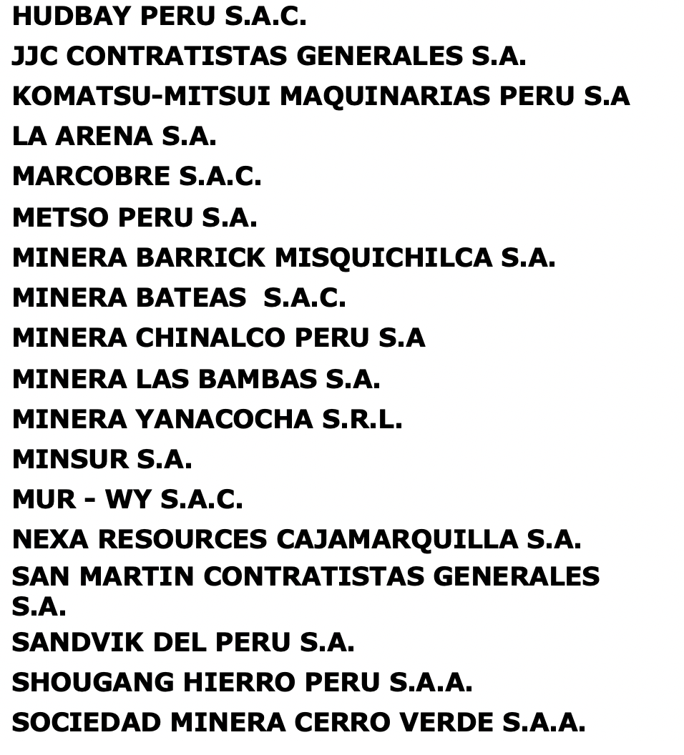
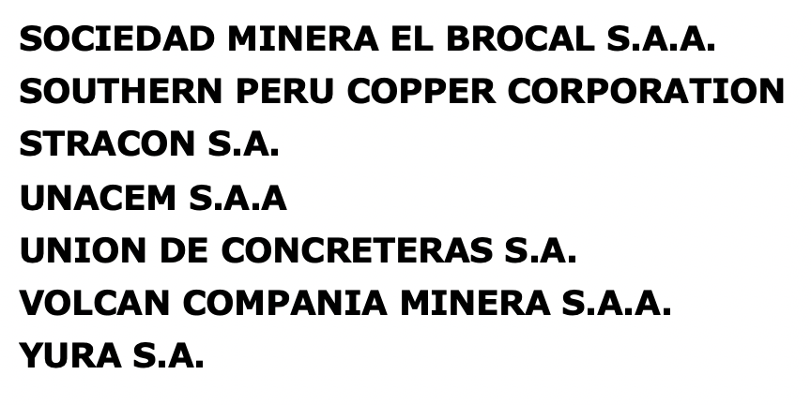
Clientes División Metales

Slide 17
Contratos de Abastecimiento División Metales
Compañía Minera Antamina
Southern Peru Cooper Corporation
Minera Yanacocha
Compañía Minera Antapaccay
Compañía Minera San Martín
Compañía Minera Chinalco
Gold Fields La Cima SA
UNION DE CONCRETERAS S.A.

Slide 18

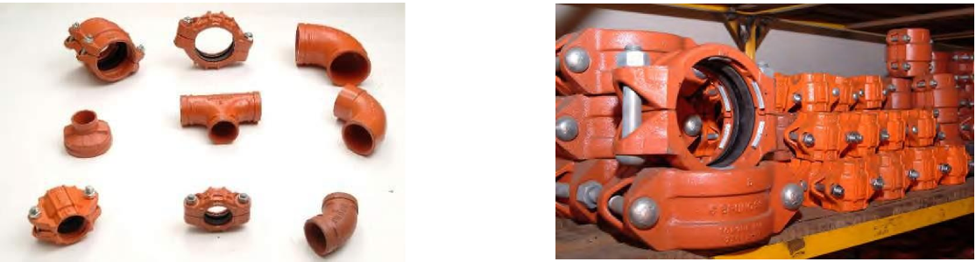
Acoplamientos tipo Victaulic marca Bruno
Representantes y distribuidores exclusivos de la marca Bruno para acoplamientos y accesorios rápidos para tuberías de HDPE y de acero ranurado ó liso para bajas y altas presiones

Slide 19

División Sellado de Fluídos
Representantes y distribuidores exclusivos de la marca Chesterton con los siguientes productos:
Sellos Mecánicos
Empaquetaduras
Sellos Hidráulicos y neumáticos

Slide 20
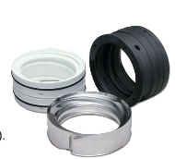
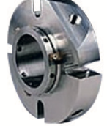
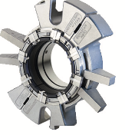
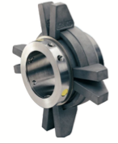
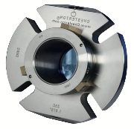
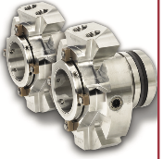
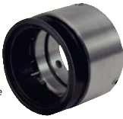
SELLOS MECÁNICOS
Sellos mecánicos con resortes o cartuchos para evitar la fuga de fluidos en las bombas

Slide 21
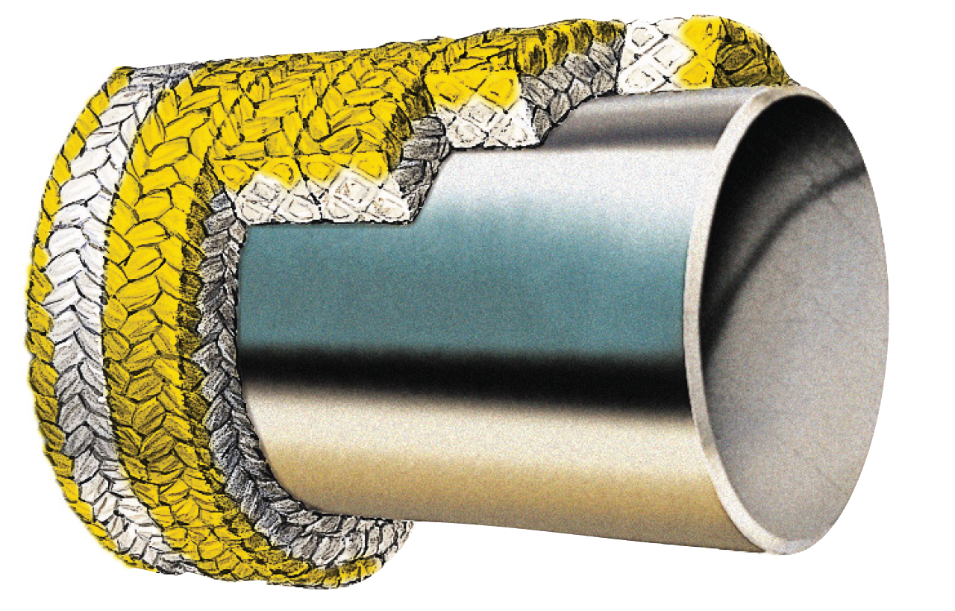
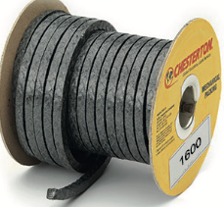
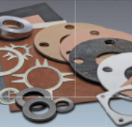
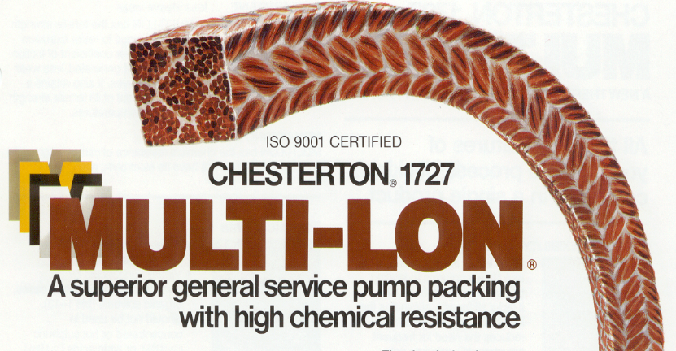
Empaquetaduras
Empaquetaduras planas o en cordón para control de fuga de fluidos en bombas y bridas

Slide 22
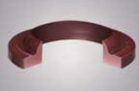
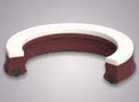




Sellos hidráulicos y neumáticos
Sellos hidráulicos y neumáticos para evitar fuga de fluidos en cilindros hidraulicos

Slide 23




















PRINCIPALES CLIENTES

Slide 24
Servicios de Soldadura y Barrenado en Mina
US ITEM S.A. desde el año 2013 mantiene Contratos de Coldadura y Barrenado con la gran minería para mantenimiento preventivo en talleres y Overhaul para componentes mayores de movimiento de mineral y desmonte

Slide 25
Contratos de Coldadura y Barrenado en Mina
Contamos con los siguientes Contratos de Soldadura y Barrenado con la Gran Minería:
Cia Minera Antamina desde el año 2013
Minera Las Bambas desde el 2018
Mina Cuajone SPCC desde el 2018
Mina Toquepala SPCC desde el 2018
Cia Minera Antapaccay (2018- 2020)

Slide 26




Componentes reparados en Overhaul
Tolvas
Cat 793 C
Cat 793 D
Cat 797F
Komatsu 830E
Komatsu 930E
Komatsu 980E

Slide 27




Componentes reparados en Overhaul
PALAS:
Cucharón P&H 4100 A 56 y3
Cucharón P&H 4100 XPC 74 y3
Cucharón Bucyrus 495 BII 56y3
Cucharón Bucyrus 495HR 73 y3
Cucharón Bucyrus 495HR 60 y3
Cucharón Cat 7495
Cucharón Cat 6060S
Cucharon P&H 2800
Cucharón Pala Hitachi EX 5600

Slide 28




Componentes reparados en Overhaul
Flota auxiliar:
Cargador LT 1850
Cargador LT 2350
Cucharón 994F
Lampón D10T
Lampón D11T
Lampón 834H
Lampón 844H
Cucharón 385CL
Cucharón 390DL
Cuchilla 16 M
Cuchilla 24 M

Slide 29




Reparación de Overhaul en Taller Lima

